Slide 1
L’Etablissement Primaire et Secondaire de Montreux-Ouest
Vous souhaite la bienvenue

Slide 2
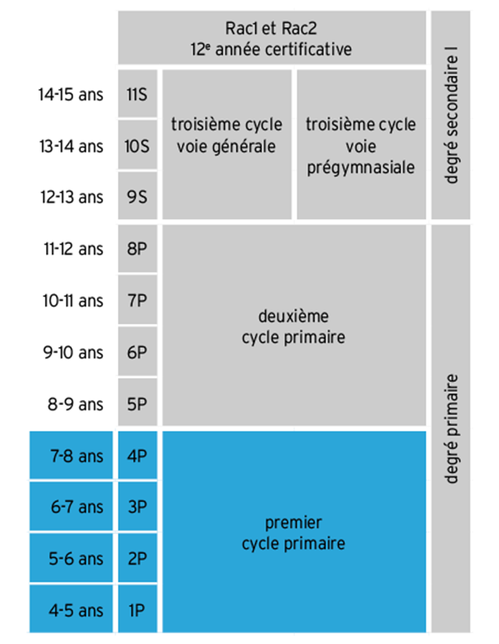
L’école
obligatoire
vaudoise
Cursus scolaire

Slide 3

Les partenaires de l’école
DGEO
Direction Générale de
l’Enseignement Obligatoire
Parents
Etablissement
Commune de
Montreux
Bureau Communal des Ecoles
Conseil
d’ Etablissement

Slide 4
Direction
Intervenants
Directeur
Doyens
Secrétariat
Enseignants
Enseignants spécialisés
Assistantes à l’intégration
ELEVE
Santé
Médiateur
Infirmière scolaire
Médecin scolaire
Conseillère école-famille
Educatrice en milieu
scolaire
PPLS
Psychologue
Psychomotricienne
Logopédiste
Scolaire
Les partenaires de votre enfant
et nos élèves

Slide 5
Les personnes de contact
Le maître de classe de votre enfant
Les doyennes et doyens pédagogiques
Lise-Laure Pittet Doyenne 1P à 4P  lise-laure.pittet@vd.ch
Loren Studer Doyenne 5P à 8P  loren.studer@vd.ch
Sylvie van der Tol Doyenne 9S à 11S  sylvie.vandertol@vd.ch
Xavier Désilets Doyen classes ACC  xavier.desilets@vd.ch
Julien Vuataz Doyen classes R  julien.vuataz@vd.ch
Guillaume Jordan Doyen logistique  guillaume.jordan@vd.ch
Jérôme Zanoli Doyen organisation,  jerome.zanoli@vd.ch
planification et formation

Slide 6
Service PPLS – du lundi au vendredi de 08h00 à 12h00
Psychologie
Les psychologues accompagnent les enfants et adolescents en cas de difficultés affectives, relationnelles,
comportementales ou d’apprentissage.
Leur objectif est de favoriser le bien-être et le développement psycho-affectif en milieu scolaire.
Psychomotricité
La psychomotricienne intervient lors de difficultés liées au développement psychocorporel.
Elle propose un accompagnement adapté concernant les aspects fonctionnels,
expressifs et relationnels du corps.
Logopédie
Les logopédistes scolaires prennent en charge les difficultés du langage oral et écrit
(compréhension, articulation, lecture, orthographe, bégaiement, etc.).
Ils offrent des évaluations et un soutien spécialisé en collaboration avec les professionnels externes.
Accompagnement PPLS
Après une première évaluation, les professionnels PPLS proposent :
des conseils et un accompagnement aux parents et enseignants ;
des bilans et suivis thérapeutiques adaptés aux besoins de l’enfant.

Slide 7
Groupe santé
Dr. Frédérick Schicker, pédiatre scolaire
Mme Catherine Mamin, infirmière scolaire
Mme Natacha Henry, animatrice santé
021 964 13 13
021 557 48 33 / 079 159 07 46
021 964 48 50

Slide 8

Communication
entre les parents et l’école
L’élève possède un cahier de communication qui soutient les échanges entre l’école et la famille

Slide 9


Ensemble pour la sécurité
Memento à l’attention des parents
www.sois-prudent.ch

Slide 10

Responsabilité
Votre enfant est sous la responsabilité de l’école sur le temps scolaire.
En dehors de cet horaire, il demeure sous la responsabilité des parents ou sous celle de la Commune dans le cadre de l’accueil parascolaire

Slide 11
Horaires 1-2P
La prise en charge des élèves s’effectue à 08h25 dans la cour, pour un début des cours à 08h30.
L’après-midi, elle a lieu à 14h10, avec un début des cours à 14h15.

Slide 12
Horaires 3P à 6P
La prise en charge des élèves s’effectue à 08h25 dans la cour, pour un début des cours à 08h30.
L’après-midi, elle a lieu à 14h10, avec un début des cours à 14h15.

Slide 13
Horaires 7P à 8P
La prise en charge des élèves s’effectue à 08h25 dans la cour, pour un début des cours à 08h30.
L’après-midi, elle a lieu à 14h10, avec un début des cours à 14h15.

Slide 14
Horaire 9S à 11S
Les horaires sont confectionnées en fonction de la disponibilité de certains locaux spéciaux.
Il peut arriver que l’élève commence sa matinée après 07h40 et/ou la termine avant 12h. L’après-midi, il peut commencer après 13h30 et/ou la terminer avant 16h30.
Les cases violettes représentent les plages horaires utilisables pour confectionner les emplois du temps.

Slide 15
Horaires 12RAC
Les horaires sont confectionnées en fonction de la disponibilité de certains locaux spéciaux.
Il peut arriver que l’élève commence sa matinée après 07h40. L’après-midi, il peut terminer avant 15h00.
Les cases violettes représentent les plages horaires utilisables pour confectionner les emplois du temps.

Slide 16
Absences
Doivent être annoncées au service des absences tous les matins entre 07h00 et 8h30 puis les après-midis entre
13h30 et 14h30 au  021 557 48 39
Dès le 8ème jour d’absence, week-end y compris, un certificat médical est exigé
Un élève malade ne peut pas quitter l’école seul, il doit obligatoirement se présenter au secrétariat

Slide 17
Les demandes de congés
Les demandes de congé sont effectuées
10 jours à l’avance.
Les congés pour un motif
impérieux
Les congés pour un motif de convenance personnelle
Congés joker

Slide 18
Demandes de congé
Doivent être transmises par écrit à la Direction au moins 10 jours à l’avance, à l’aide du formulaire disponible à la fin de l’agenda ou par courriel
Pour les congés de plus de 2 semaines, les demandes doivent nous parvenir au minimum 3 mois avant, car elles sont traitées par la Direction Générale de l’Enseignement Obligatoire à Lausanne
Les rendez-vous ponctuels ou réguliers (logopédiste, médecin, etc.. ) doivent être annoncés au service des absences et une attestation de prise en charge doit être transmise

Slide 19
Congé joker
6 demi-journées de congé joker par année scolaire
Maximum 2 demi-journées consécutives sont autorisées
A annoncer par écrit au maître de classe au moins 2 jours à l’avance à l’aide du formulaire disponible à la fin de l’agenda
Pour en savoir plus

Slide 20
Fonctions particulières
En suivant ce lien, vous trouverez les fonctions particulières au sein de notre établissement :
conseillère et conseiller en orientation professionnelle
médiatrice scolaire
éducatrice en milieu scolaire
conseillère école-famille

Slide 21

Bureau Communal des Ecoles
Le Bureau Communal des Ecoles est en charge de l’organisation des activités extrascolaires pour les écoliers de la commune.
Il travaille en étroite collaboration avec les établissements scolaires pour l’organisation de ces activités.

Slide 22
Bureau Communal des Ecoles
Devoirs surveillés (dès 4P)
Restaurants scolaires (dès 7P)
Activités sportives et camps scolaires
Activités culturelles – sorties – échanges
Accueil de transition (devoirs surveillés) 7P et 8P
Subventions : repas – transport
Accueil pour enfants en milieu scolaire (APEMS)
Conseillère école-familles (CEF)
Prévention dentaire

Slide 23
Réseau enfance Montreux et Environs
Unité d’accueil pour les parents qui travaillent, il existe de nombreuses solutions de garde adaptées à l’âge des enfants.

Slide 24
Conseillère école-familles (CEF)
Accompagne des familles dans les démarches sociales, administratives, scolaires et financières
Collabore avec l’école et les secteurs parascolaires en cas de besoin
Apporte une écoute, des informations et des conseils aux familles pour construire et trouver des pistes de solution

Slide 25
Contacts
APEMS Accueil pour enfants en milieu scolaire
 apems@montreux.ch  021 962 78 29
BCE Bureau communal des écoles
 bce@montreux.ch  021 962 78 33
REME Réseau enfance Montreux et environs (UAPE/AFJ)
 coordination-reme@montreux.ch  021 962 78 30
CEF Conseillère école-familles
 celia.elison@montreux.ch  079 138 72 14
Cohésion sociale, familles et jeunesse
 sfj@montreux.ch

Slide 26



Question ?
www.epsmo.ch
021 557 48 50
eps.montreux-ouest@vd.ch

